Slide 1
Лекция 4
Реактивное программирование и использование в современной разработке

Slide 2
Освобождение потоков (disposing)
Disposable является связующим звеном между Observable и active Observer
fun main() {
val seconds = Observable.interval(1, TimeUnit.SECONDS)
val disposable = seconds.subscribe { println("Received: $it") }
TimeUnit.SECONDS.sleep(5)
// Dispose and stop emissions.
disposable.dispose()
// Sleep 5 secs: no new emissions.
TimeUnit.SECONDS.sleep(5)
}
Received: 0
Received: 1
Received: 2
Received: 3
Received: 4

Slide 3
Disposable в наблюдателе
fun main() {
val seconds = Observable.interval(1, TimeUnit.SECONDS)
seconds.subscribe(MyObserver())
TimeUnit.SECONDS.sleep(5)
}
class MyObserver<T> : Observer<T> {
private lateinit var disposable: Disposable
override fun onSubscribe(disposable: Disposable) {
this.disposable = disposable
}
override fun onNext(t: T) {
println("Received: $t")
disposable.dispose() // Self dispose
}
override fun onError(e: Throwable) {
e.printStackTrace()
}
override fun onComplete() {
println("Done !")
}
}
Received: 0

Slide 4
Disposable в наблюдателе
fun main() {
val seconds = Observable.interval(1, TimeUnit.SECONDS)
val disposable: Disposable = seconds.subscribeWith(MyResourceObserver())
TimeUnit.SECONDS.sleep(5)
// Dispose and stop emissions.
disposable.dispose()
// Sleep 5 secs: no new emissions.
TimeUnit.SECONDS.sleep(5)
}
class MyResourceObserver<T> : ResourceObserver<T>() {
override fun onNext(t: T) {
println("Received: $t")
}
override fun onError(e: Throwable) {
e.printStackTrace()
}
override fun onComplete() {
println("Done !")
}
}
Received: 0
Received: 1
Received: 2
Received: 3
Received: 4

Slide 5
CompositeDisposable
fun main() {
val disposables = CompositeDisposable()
val seconds = Observable.interval(1, TimeUnit.SECONDS)
// Subscribe and capture disposables
val disposable1 = seconds.subscribe { println("Observer 1: $it") }
val disposable2 = seconds.subscribe { println("Observer 2: $it") }
// Put disposables into CompositeDisposable
disposables.addAll(disposable1, disposable2)
// Sleep 5 secs
TimeUnit.SECONDS.sleep(3)
//dispose all disposables
disposables.dispose()
//sleep 5 seconds: no emissions.
TimeUnit.SECONDS.sleep(3)
}
Observer 1: 0
Observer 2: 0
Observer 1: 1
Observer 2: 1
Observer 1: 2
Observer 2: 2

Slide 6
Удаление с помощью Observable.create()
fun main() {
val source: Observable<Int> = Observable.create { observableEmitter ->
try {
for (i in 0..1_000_000) {
if (observableEmitter.isDisposed)
return@create
observableEmitter.onNext(i)
}
observableEmitter.onComplete()
} catch (e: Exception) {
observableEmitter.onError(e)
}
}
}

Slide 7
setCancellable() и setDisposable()
fun <T> valuesOf(fxObservable: ObservableValue<T>): Observable<T> {
return Observable.create { observableEmitter ->
// Emit initial state
observableEmitter.onNext(fxObservable.value)
// Emit value changes uses a listener
val listener = ChangeListener<T> { _, _, current -> observableEmitter.onNext(current) }
// Add listener to ObservableValue
fxObservable.addListener(listener)
// Handle disposing by specifying cancellable
observableEmitter.setCancellable { fxObservable.removeListener(listener) }
}
}

Slide 8
Операторы по категориям
Создание наблюдаемых
Преобразование наблюдаемых
Фильтрация наблюдаемых
Объединение наблюдаемых
Операторы обработки ошибок
Наблюдаемые служебные операторы
Условные и логические операторы
Математические и агрегатные операторы
Операторы противодавления
Подключаемые наблюдаемые операторы
Операторы для преобразования наблюдаемых

Slide 9
Создание наблюдаемых
Create— создать Observable с нуля, программно вызывая методы наблюдателя
Defer— не создавать Observable, пока наблюдатель не подпишется, и создавать новый Observable для каждого наблюдателя
Empty// Never—Throw создаем Observable с очень точным и ограниченным поведением
From— преобразовать какой-либо другой объект или структуру данных в Observable
Interval— создать Observable, который выдает последовательность целых чисел, разделенных определенным интервалом времени
Just— конвертировать объект или набор объектов в Observable, который излучает те или иные объекты
Range— создать Observable, который выдает диапазон последовательных целых чисел
Repeat- создать Observable, который многократно испускает определенный элемент или последовательность элементов
Start— создать Observable, который выдает возвращаемое значение функции
Timer— создать Observable, который испускает один элемент после заданной задержки

Slide 10
Преобразование наблюдаемых
Buffer— периодически собирать элементы из Observable в пакеты и выпускать эти пакеты, а не выпускать элементы по одному
FlatMap— преобразовать элементы, испускаемые Observable, в Observable, а затем свести выбросы из них в один Observable.
GroupBy- разделить Observable на набор Observable, каждый из которых испускает другую группу элементов из исходного Observable, организованную по ключу
Map- преобразовать элементы, испускаемые Observable, применяя функцию к каждому элементу
Scan— применить функцию к каждому элементу, испускаемому Observable, последовательно, и испускать каждое последующее значение
Window— периодически подразделять элементы из Observable на окна Observable и создавать эти окна, а не создавать элементы по одному

Slide 11
Фильтрация наблюдаемых
Debounce— испускать элемент из Observable только в том случае, если в течение определенного промежутка времени он не излучал другой элемент
Distinct— подавлять повторяющиеся элементы, испускаемые Observable
ElementAt— испускать только элемент n , испускаемый Observable
Filter— испускать только те элементы из Observable, которые проходят предикатную проверку
First— испускать только первый элемент или первый элемент, отвечающий условию, из Observable
IgnoreElements— не испускать никаких элементов из Observable, но отражать его уведомление о прекращении
Last— испускать только последний элемент, испускаемый Observable
Sample— испускать самый последний элемент, испускаемый Observable в течение периодических интервалов времени
Skip— подавить первые n элементов, испускаемых Observable
SkipLast— подавить последние n элементов, испускаемых Observable
Take— испускать только первые n элементов, испускаемых Observable
TakeLast— испускать только последние n элементов, испускаемых Observable

Slide 12
Объединение наблюдаемых
And// Then—When объединить наборы элементов, испускаемых двумя или более Observable с помощьюPatternиPlanпосредников
CombineLatest— когда элемент испускается одним из двух Observable, объединяйте последний элемент, испускаемый каждым Observable с помощью указанной функции, и испускайте элементы на основе результатов этой функции.
Join- объединять элементы, испускаемые двумя наблюдаемыми, всякий раз, когда элемент из одного наблюдаемого испускается в течение временного окна, определенного в соответствии с элементом, испускаемым другим наблюдаемым
Merge— объединить несколько Observables в один, объединив их выбросы
StartWith— испускать указанную последовательность элементов, прежде чем начать испускать элементы из исходного Observable
Switch- преобразовать Observable, который испускает Observables, в один Observable, который испускает элементы, испускаемые самым последним из этих Observables
Zip- объединять выбросы нескольких Observable вместе с помощью указанной функции и испускать отдельные элементы для каждой комбинации на основе результатов этой функции.

Slide 13
Операторы обработки ошибок
Catch— восстановиться после onErrorуведомления, продолжив последовательность без ошибок
Retry— если исходный Observable отправляет onErrorуведомление, повторно подпишитесь на него в надежде, что оно завершится без ошибок

Slide 14
Наблюдаемые служебные операторы
Delay— сдвинуть выбросы от Observable вперед во времени на определенную величину
Do— зарегистрировать действие для различных событий жизненного цикла Observable
Materialize/Dematerialize — представлять как отправленные элементы, так и уведомления, отправленные как отправленные элементы, или отменить этот процесс
ObserveOn— указать планировщик, на котором наблюдатель будет наблюдать за этим Observable
Serialize- заставить Observable делать сериализованные вызовы и вести себя хорошо
Subscribe- работать с выбросами и уведомлениями от Observable
SubscribeOn— указать планировщик, который должен использовать Observable, когда он подписан
TimeInterval- преобразовать Observable, который испускает элементы, в тот, который испускает указания количества времени, прошедшего между этими выбросами
Timeout— зеркально отразить исходный Observable, но выдавать уведомление об ошибке, если в течение определенного периода времени отсутствуют какие-либо испускаемые элементы.
Timestamp— прикрепить временную метку к каждому элементу, испускаемому Observable
Using— создать одноразовый ресурс, который имеет тот же срок службы, что и Observable

Slide 15
Условные и логические операторы
All— определить, соответствуют ли все элементы, испускаемые Observable, некоторым критериям
Amb- при наличии двух или более исходных Observables испускать все элементы только из первого из этих Observables, чтобы испускать элемент
Contains— определить, испускает ли Observable конкретный элемент или нет
DefaultIfEmpty— испускать элементы из исходного Observable или элемент по умолчанию, если исходный Observable ничего не испускает
SequenceEqual— определить, испускают ли два Observable одну и ту же последовательность элементов
SkipUntil- отбрасывать элементы, испускаемые Observable, до тех пор, пока второй Observable не испустит предмет
SkipWhile— отбрасывать элементы, испускаемые Observable, пока указанное условие не станет ложным
TakeUntil- отбрасывать элементы, испускаемые Observable после того, как второй Observable испускает элемент или завершается
TakeWhile— отбрасывать элементы, испускаемые Observable после того, как указанное условие становится ложным

Slide 16
Условные и логические операторы
Average— вычисляет среднее число чисел, испускаемых Observable, и выдает это среднее
Concat— испускать выбросы от двух или более Observable, не чередуя их
Count— подсчитать количество элементов, испускаемых исходным Observable, и испускать только это значение
Max- определить и испустить элемент с максимальным значением, испускаемый Observable
Min- определить и выдать элемент с минимальным значением, испускаемый Observable
Reduce— применить функцию к каждому элементу, испускаемому Observable, последовательно, и выдать окончательное значение
Sum— вычислить сумму чисел, испускаемых Observable, и испустить эту сумму
Операторы противодавления
операторы обратного давления

Slide 17
Подключаемые наблюдаемые операторы
Connect- указать подключаемому Observable начать отправку элементов своим подписчикам
Publish— преобразовать обычный Observable в подключаемый Observable
RefCount— заставить Connectable Observable вести себя как обычный Observable
Replay— убедитесь, что все наблюдатели видят одну и ту же последовательность испускаемых элементов, даже если они подписываются после того, как Observable начал излучать элементы
Операторы для преобразования наблюдаемых
To— преобразовать Observable в другой объект или структуру данных

Slide 18
Дерево решений наблюдаемых операторов
Я хочу создать новый Observable
который излучает определенный предмет Просто
который был возвращен из функции, вызванной во время подписки Начинать
который был возвращен из Action, Callable, Runnableили чего-то в этом роде, вызванного во время подписки Из
после указанной задержки Таймер
который извлекает свои выбросы из определенного Array, Iterableили что -то в этом роде Из
извлекая его из будущего Начинать
который получает свою последовательность из Future Из
который многократно выдает последовательность элементов Повторение
с нуля, со своей логикой Создавать
за каждого подписавшегося наблюдателя Отложить
который выдает последовательность целых чисел Диапазон
в определенные промежутки времени Интервал
после указанной задержки Таймер
который завершается без испускания элементов Пустой
это вообще ничего не делает Никогда

Slide 19
Дерево решений наблюдаемых операторов
Я хочу создать Observable, объединив другие Observables
и испускать все элементы из всех Observables в любом порядке их получения Объединить
и испускать все элементы из всех Observables, по одному Observable за раз Конкат
последовательно комбинируя элементы из двух или более Observable, чтобы получить новые элементы для испускания
всякий раз , когда каждый из Observables испускает новый элемент Почтовый индекс
всякий раз , когда какой- либо из Observables испускает новый элемент ОбъединитьПоследние
всякий раз, когда элемент испускается одним Observable в окне, определяемом элементом, испускаемым другим Присоединиться
с помощью Patternи Planпосредников И/Тогда/Когда
и испускать элементы только из самых последних испущенных из этих Observables Выключатель

Slide 20
Дерево решений наблюдаемых операторов
Я хочу испускать элементы из Observable после их преобразования
по одному с функцией карта
испуская все элементы, испускаемые соответствующими Observables Плоская карта
один Observable за раз, в порядке их испускания ConcatMap
на основе всех предметов, которые им предшествовали Сканировать
прикрепив к ним метку времени Отметка времени
в показатель количества времени, прошедшего до выброса предмета Временной интервал
Я хочу сдвинуть элементы, испускаемые Observable, вперед во времени, прежде чем переиздавать их Задерживать
Я хочу преобразовать элементы и уведомления из Observable в элементы и повторно отправить их
оборачивая их в Notification объекты Материализоваться
который я могу снова развернуть с помощью Дематериализоваться
Я хочу игнорировать все элементы, испускаемые Observable, и передавать только его уведомление о завершении/ошибке
ИгнорЭлементс
Я хочу отразить Observable, но префикс элементов к его последовательности Начать с
только если его последовательность пуста По умолчанию, если пусто

Slide 21
Дерево решений наблюдаемых операторов
Я хочу собирать элементы из Observable и повторно отправлять их в виде буферов элементов. Буфер
содержащий только последние испущенные элементы TakeLastBuffer
Я хочу разделить один Observable на несколько Observables Окно
чтобы похожие элементы попадали в один и тот же Observable Группа по
Я хочу получить определенный элемент, испускаемый Observable:
последний элемент, выпущенный перед его завершением Последний
единственный предмет, который он испустил Одинокий
первый элемент, который он испустил Первый

Slide 22
Дерево решений наблюдаемых операторов
Я хочу перевыпустить только определенные элементы из Observable
путем фильтрации тех, которые не соответствуют какому-либо предикату Фильтр
то есть только первый пункт Первый
то есть только первый элемент sБрать
то есть только последний пункт Последний
то есть только пункт n ЭлементВ
то есть только те элементы после первых элементов
то есть после первых n элементов Пропускать
то есть до тех пор, пока один из этих элементов не будет соответствовать предикату Пропустить во время
то есть после начального периода времени Пропускать
то есть после второго Observable испускает элемент SkipUntil
то есть те элементы, кроме последних элементов
то есть, кроме последних n элементов ПропуститьПоследнее
то есть до тех пор, пока один из этих элементов не будет соответствовать предикату
TakeWhile
то есть, за исключением элементов, испускаемых в течение периода времени до завершения источника ПропуститьПоследнее
то есть, за исключением элементов, испускаемых после того, как второй Observable испускает элемент TakeUntil
путем периодической выборки Observable Образец
только испуская элементы, за которыми не следуют другие элементы в течение некоторого времени Отказаться
путем подавления элементов, которые являются дубликатами уже выпущенных элементов Отчетливый
если они сразу следуют за элементом, они являются дубликатами DistinctionUntilChanged
отложив мою подписку на него на некоторое время после того, как он начнет выдавать предметы Задержка подписки

Slide 23
Дерево решений наблюдаемых операторов
Я хочу перевыпускать элементы из Observable только при условии, что он был первым из набора Observable, испустившим элемент амб
Я хочу оценить всю последовательность элементов, испускаемых Observable
и выдать одно логическое значение, указывающее, проходят ли все элементы какой-либо тест Все
и выдать одно логическое значение, указывающее, выдал ли Observable какой -либо элемент (который проходит какой-либо тест) Содержит
и выдать одно логическое значение, указывающее, не выдал ли Observable никаких элементов Пустой
и выдать одно логическое значение, указывающее, идентична ли последовательность последовательности, испускаемой вторым Observable SequenceEqual
и выдать среднее значение всех их значений Средний
и выдать сумму всех их значений Сумма
и выдать число, указывающее, сколько элементов было в последовательности Считать
и выпустить элемент с максимальным значением Максимум
и выдать элемент с минимальным значением Мин.
применяя функцию агрегирования к каждому элементу по очереди и выдавая результат Сканировать
Я хочу преобразовать всю последовательность элементов, испускаемых Observable, в какую-то другую структуру данных. К
Я хочу, чтобы оператор работал с определенным планировщиком Подпишитесь на
когда он уведомляет наблюдателей Наблюдение за
Я хочу, чтобы Observable вызывал определенное действие, когда происходят определенные события. Делать
Я хочу Observable, который уведомит наблюдателей об ошибке Бросать
если указанный период времени истекает без создания элемента Тайм-аут
Я хочу, чтобы Observable изящно восстановился
от тайм-аута, переключившись на резервный Observable Тайм-аут
из восходящего уведомления об ошибке Ловить
пытаясь повторно подписаться на вышестоящий Observable Повторить попытку

Slide 24
Дерево решений наблюдаемых операторов
Я хочу создать ресурс с таким же сроком службы, как и у Observable. С использованием
Я хочу подписаться на Observable и получать Futureблоки, пока Observable не завершится Начинать
Мне нужен Observable, который не начинает отправлять элементы подписчикам, пока их не попросят Публиковать
а затем выдает только последний элемент в своей последовательности ОпубликоватьПоследний
а затем выдает полную последовательность даже тем, кто подписался после того, как последовательность началась Повтор
но я хочу, чтобы он исчез, как только все его подписчики отпишутся RefCount
а потом я хочу попросить его начать Соединять

Slide 25
Subjects
Subject — это мост или прокси, доступный в некоторых реализациях ReactiveX, который действует как наблюдатель(Observer) и наблюдаемый(Observable).
Subject которые есть в RxJava.
Publish Subject
Replay Subject
Behavior Subject
Async Subject

Slide 26
Publish Subject
Излучает(emit) все последующие элементы наблюдаемого источника в момент подписки.
PublishSubject<Integer> source = PublishSubject.create();
// Получит 1, 2, 3, 4 и onComplete
source.subscribe(getFirstObserver());
source.onNext(1);
source.onNext(2);
source.onNext(3);
// Получит 4 и onComplete для следующего наблюдателя тоже.source.subscribe(getSecondObserver());
source.onNext(4);
source.onComplete();

Slide 27
Replay Subject
Излучает(emit все элементы источника наблюдаемого(Observable), независимо от того, когда подписчик(subscriber) подписывается.
ReplaySubject<Integer> source = ReplaySubject.create();
// Он получит 1, 2, 3, 4
source.subscribe(getFirstObserver());
source.onNext(1);
source.onNext(2);
source.onNext(3);
source.onNext(4);
source.onComplete();
// Он также получит 1, 2, 3, 4 так как он использует Replay Subject
source.subscribe(getSecondObserver());

Slide 28
Behavior Subject
Он излучает(emit) совсем недавно созданый элемент и все последующие элементы наблюдаемого источника, когда наблюдатель(observer) присоединяется к нему.
BehaviorSubject<Integer> source = BehaviorSubject.create();
// Получит 1, 2, 3, 4 and onComplete
source.subscribe(getFirstObserver());
source.onNext(1);
source.onNext(2);
source.onNext(3);
// Получит 3(последний элемент) и 4(последующие элементы) и onComplete
source.subscribe(getSecondObserver());
source.onNext(4);
source.onComplete();

Slide 29
Async Subject
Он выдает только последнее значение наблюдаемого источника(и только последнее).
AsyncSubject<Integer> source = AsyncSubject.create();
// Получит только 4 и onComplete
source.subscribe(getFirstObserver());
source.onNext(1);
source.onNext(2);
source.onNext(3);
// Тоже получит только 4 и onComplete
source.subscribe(getSecondObserver());
source.onNext(4);
source.onComplete();

Slide 30
Распараллеливание потоков (Schedulers)
RxJava использует Schedulers вместе с операторами параллельной subscribeOn() на subscribeOn() и observeOn() .
Schedulers в RxJava используются для выполнения единицы работы над потоком.
Scheduler предоставляет абстракцию для механизма потоков Android и Java.
Если запустить задачу и использовать Scheduler для ее выполнения, Scheduler переходит в свой пул потоков (набор потоков, готовых к использованию), а затем запускает задачу в доступном потоке.

Slide 31
Типы планировщиков
Schedulers.immediate() : возвращает Scheduler который мгновенно выполняет работу в текущем потоке.
Schedulers.trampoline() : планирование задач в текущем потоке.
Schedulers.newThread() : запускает новый поток и возвращает Scheduler для выполнения задачи в новом потоке для каждого Observer .
Schedulers.computation() : предназначен для вычислительно-интенсивной работы
Schedulers.io() : создает и возвращает Scheduler предназначенный для работы, связанной с вводом-выводом.
Schedulers.single() : создает и возвращает Scheduler и выполняет несколько задач последовательно в одном потоке.
Schedulers.from(Executor executor) : это создаст Scheduler который будет выполнять задачу или единицу работы с данным Executor .
AndroidSchedulers.mainThread() : это создаст Scheduler который выполняет задачу в главном потоке приложения Android.

Slide 32
Оператор subscribeOn()
public class MainActivity extends AppCompatActivity {
private static final String[] STATES = { «Москва», «Ярославль», «Пушкино»};
private Disposable mDisposable = null;
protected void onCreate(Bundle savedInstanceState) {
super.onCreate(savedInstanceState);
setContentView(R.layout.activity_main);
Observable<String> observable = Observable.create(dataSource()).subscribeOn(Schedulers.newThread())
.doOnComplete(() -> Log.d(«MainActivity», «Complete»));
mDisposable = observable.subscribe(s -> {
Log.d(«MainActivity», «received » +s + » on thread » + Thread.currentThread().getName()); }); }
private ObservableOnSubscribe<String> dataSource() {
return(emitter -> { for(String state : STATES) {
emitter.onNext(state);
Log.d(«MainActivity», «emitting » + state + » on thread » + Thread.currentThread().getName());
Thread.sleep(600); } emitter.onComplete(); });
}
protected void onDestroy() {
if (mDisposable != null && !mDisposable.isDisposed()) {
mDisposable.dispose(); } super.onDestroy(); }}

Slide 33
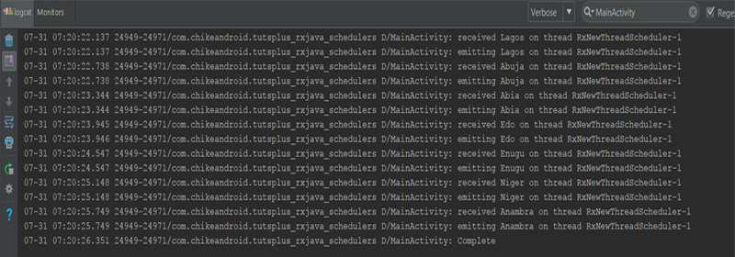
Оператор subscribeOn()

Slide 34
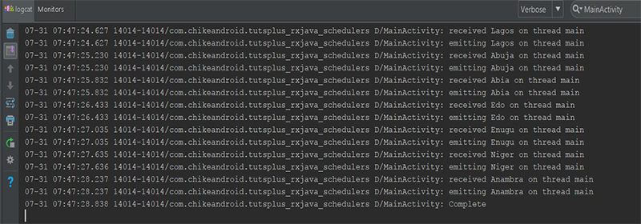
Оператор subscribeOn()
Observable.create(dataSource())
.subscribeOn(Schedulers.computation()) // this has effect
.subscribeOn(Schedulers.io()) // has no effect
.doOnNext(s -> {
saveToCache(s);
})

Slide 35
Оператор observeOn()
public class ObserveOnActivity extends AppCompatActivity {
private Disposable mDisposable = null;
protected void onCreate(Bundle savedInstanceState) {
super.onCreate(savedInstanceState);
setContentView(R.layout.activity_main);
TextView textView = (TextView) findViewById(R.id.tv_main);
Observable<String> observable = Observable.create(dataSource()) .subscribeOn(Schedulers.newThread())
.observeOn(AndroidSchedulers.mainThread()) .doOnComplete(() -> Log.d(«ObserveOnActivity», «Complete»));
mDisposable = observable.subscribe(s -> {
Log.d(«ObserveOnActivity», «received » + s + » on thread » + Thread.currentThread().getName());
textView.setText(s); }); }
private ObservableOnSubscribe<String> dataSource() {
return(emitter -> {
Thread.sleep(800);
emitter.onNext(«Value»);
Log.d(«ObserveOnActivity», «dataSource() on thread » + Thread.currentThread().getName());
emitter.onComplete(); }); }}

Slide 36
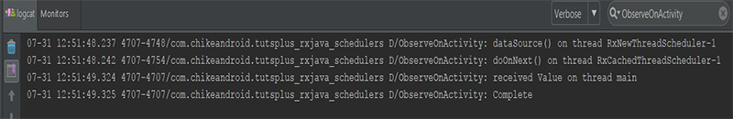
Оператор observeOn()
Observable<String> observable = Observable.create(dataSource())
.subscribeOn(Schedulers.newThread())
.observeOn(Schedulers.io())
.doOnNext(s -> {
saveToCache(s);
Log.d(«ObserveOnActivity», «doOnNext() on thread » + Thread.currentThread().getName());
})
.observeOn(AndroidSchedulers.mainThread())
.doOnComplete(() -> Log.d(«ObserveOnActivity», «Complete»));

Slide 37
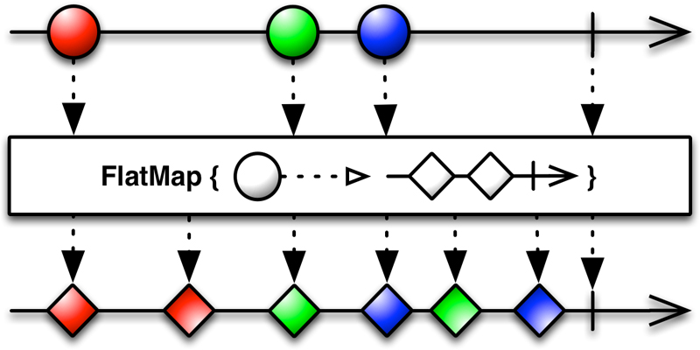
Параллелизм с оператором flatMap ()

Slide 38
Параллелизм с оператором flatMap ()
protected void onCreate(Bundle savedInstanceState) {
final String[] states = {«Москва», «Ярославль», «Пушкино», «Н.Новгород»};
Observable<String> statesObservable = Observable.fromArray(states);
statesObservable.flatMap( s -> Observable.create(getPopulation(s))
).subscribe(pair -> Log.d(«MainActivity», pair.first + » population is » + pair.second));}
private ObservableOnSubscribe<Pair> getPopulation(String state) {
return(emitter -> {
Random r = new Random();
Log.d(«MainActivity», «getPopulation() for » + state + » called on » + Thread.currentThread().getName());
emitter.onNext(new Pair(state, r.nextInt(300000 — 10000) + 10000));
emitter.onComplete();
});}}
В Android Studio logcat будет напечатано следующее:
getPopulation() for Москва called on main
Москва population is 80362
getPopulation() for Ярославль called on main
Ярославль population is 132559
getPopulation() for Пушкино called on main
Пушкино population is 34106
getPopulation() for Н.Новгород called on main
Н.Новгород population is 220301

Slide 39
Параллелизм с оператором flatMap ()
protected void onCreate(Bundle savedInstanceState) {
final String[] states = {«Москва», «Ярославль», «Пушкино», «Н.Новгород»};
Observable<String> statesObservable = Observable.fromArray(states);
statesObservable.flatMap( s -> Observable.create(getPopulation(s))
).subscribe(pair -> Log.d(«MainActivity», pair.first + » population is » + pair.second));}
private ObservableOnSubscribe<Pair> getPopulation(String state) {
return(emitter -> {
Random r = new Random();
Log.d(«MainActivity», «getPopulation() for » + state + » called on » + Thread.currentThread().getName());
emitter.onNext(new Pair(state, r.nextInt(300000 — 10000) + 10000));
emitter.onComplete();
});}}
statesObservable.flatMap(
s -> Observable.create(getPopulation(s))
.subscribeOn(Schedulers.io())
).subscribe(pair -> Log.d(«MainActivity», pair.first + » population is » + pair.second));
getPopulation() for Москва called on RxCachedThreadScheduler-1
Москва population is 143965
getPopulation() for Ярославль called on RxCachedThreadScheduler-2
getPopulation() for Пушкино called on RxCachedThreadScheduler-4
Ярославль population is 158363
Пушкино population is 271420
getPopulation() for Н.Новгород called on RxCachedThreadScheduler-3
Н.Новгород population is 81564

Slide 40
Противодавление (backpressure) и интерфейс Flowable
Противодавление — это процесс обработки быстрого производителя предметов, например. когда конвейер обработки Observable не может обрабатывать значения достаточно быстро и может столкнуться с исключением Out of Memory.
Flowable похож на Observable.
Терминология обратного давления:
Горячие наблюдаемые/источники
Холодные наблюдаемые/источники
Многоадресные наблюдаемые/источники
Предотвращение противодавления:
Чтобы предотвратить обратное давление, преобразуем Observable в Flowable с помощью observable.toFloawable()метода и указываем с ним стратегию буферизации.
Стратегии обратного давления
Увеличение размеров буфера
Пакетирование/пропуск значений со стандартными операторами
onBackpressureBuffer()

Slide 41
Противодавление (backpressure) и интерфейс Flowable
Увеличение размеров буфера
PublishProcessor<Integer> source = PublishProcessor.create();
source.observeOn(Schedulers.computation(), 1024 * 1024)
.subscribe(e -> {}, Throwable::printStackTrace);
for (int i = 0; i < 1_000_000; i++) {
source.onNext(i);
}
Пакетирование/пропуск значений со стандартными операторами
PublishProcessor<Integer> source = PublishProcessor.create();
source
.buffer(1024)
.observeOn(Schedulers.computation(), 1024)
.subscribe(list -> {
list.parallelStream().map(e -> e * e).first();
}, Throwable::printStackTrace );
for (int i = 0; i < 1_000_000; i++) {
source.onNext(i);
}
onBackpressureBuffer
Flowable.range(1, 1_000_000)
.onBackpressureBuffer()
.observeOn(Schedulers.computation(), 8)
.subscribe(e -> {}, Throwable::printStackTrace);
onBackpressureBuffer (целая емкость)
onBackpressureBuffer (целая емкость, действие при переполнении)
onBackpressureBuffer (целая емкость, действие при переполнении, стратегия BackpressureOverflowStrategy)

Slide 42
Тестирование реактивных потоков, протокол RSocket
Это протокол, обеспечивающий семантику Reactive Streams.
Это двоичный протокол связи точка-точка, разработанный для использования в распределенных приложениях
С RSocket можно узнать, когда лучше отправлять запрос, а когда нет. Сделать это с HTTP нельзя.
RSocket имеет реализации на нескольких языках. Библиотека Java построена на Project Reactor и Reactor Netty для транспорта.
Протокол RSocket использует транспортный протокол более низкого уровня для передачи кадров RSocket .
RSocket позволяет общаться с использованием следующих транспортных протоколов:
TCP
WebSocket
Aeron
HTTP / 2 Stream

Slide 43
Тестирование реактивных потоков, протокол RSocket
Пример: Много микросервисов, которые общаются друг с другом через HTTP. Используем облачные серверы (AWS, GCP, Azure). Каждый компонент предоставляет простые REST API.
Первая проблема — модель взаимодействия запрос/ответ HTTP .
Вторая проблема — производительность.
Разница между gRPC, WebSocket и HTTP
HTTP.1 — это хорошее решение, проверенное временем, но оно не будет работать на производительность и реактивность.
WebSocket слишком сложен для разработки и в тяжелых стресс-тестах не работает так, как ожидалось.
gRPC — несомненно лучше, чем HTTP и WebSocket, он прост в разработке.
gRPC и RSocket находятся на разных уровнях в стеке.
gRPC находится на уровне 7 OSI — уровне RPC, построенном поверх HTTP/2.
RSocket — это уровень OSI 5/6

Slide 44
Тестирование реактивных потоков, протокол RSocket
Основные понятия
RSocket использует кадрирование.
Кадр RSocket — это отдельное сообщение
К кадру RSocket может добавляться 24-битное поле длины кадра
Кадры RSocket начинаются с заголовка RSocket Frame
RSocket поддерживает два типа полезных данных: данные и метаданные
В настоящее время в протоколе RSocket имеется 16 типов кадров:
SETUP - Настройка подключения. Всегда использует идентификатор потока 0.
REQUEST_RESPONSE - Используется в модели запроса-ответа. Запрос одного сообщения.
REQUEST_STREAM - Запрашивается поток сообщений.
REQUEST_FNF - Используется в модели «fire-and-forget». Отправляет сообщение и не ждет ответа.
REQUEST_CHANNEL - Используется в модели канала. Запрашивает поток сообщений в обоих направлениях.
REQUEST_N - Запрашивает больше данных и используется для контроля потока.
PAYLOAD - Полезная нагрузка сообщения.
ERROR - Ошибка на уровне соединения или приложения.
CANCEL - Отмена невыполненного запроса.

Slide 45
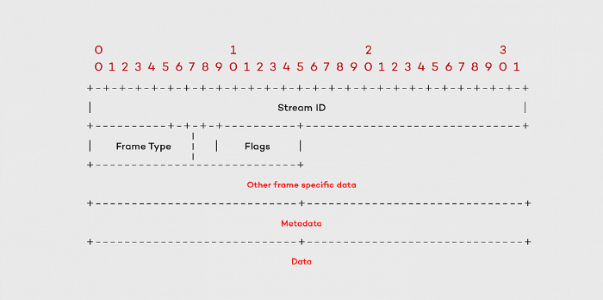
Тестирование реактивных потоков, протокол RSocket
Принцип работы

Slide 46
Тестирование реактивных потоков, протокол RSocket
Интеграция с Spring
Maven:
<dependency>
<groupId>org.springframework.integration</groupId>
<artifactId>spring-integration-rsocket</artifactId>
<version>5.2.3.RELEASE</version>
</dependency>
Gradle:
compile "org.springframework.integration:spring-integration-rsocket:5.2.3.RELEASE"
Spring Boot 2.2 поддерживает установку сервера RSocket через TCP или WebSocket.
Характеристики
Он бинарный.
Он является Multiplexed
Bi-directional
Backpressure
Возобновление сессии

Slide 47
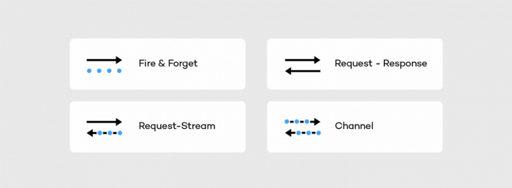
Тестирование реактивных потоков, протокол RSocket
Стратегии использования

